Slide 1
Размещение информации на официальном сайте образовательной организации в сети Интернет
в соответствии с требованиями законодательства Российской Федерации

Slide 2
Нормативное регулирование
Федеральный закон от 29.12.2012 № 273-ФЗ "Об образовании в Российской Федерации"
Постановление Правительства Российской Федерации от 10.07.2013 № 582 "Об утверждении правил размещения на официальном сайте образовательной организации в информационно-телекоммуникационной сети Интернет и обновления информации об образовательной организации"
Приказ Федеральной службы по надзору в сфере образования и науки от 29.05.2014 № 785 "Об утверждении требований к структуре официального сайта образовательной организации в информационно-телекоммуникационной сети Интернет и формату представления на нём информации"

Slide 3
Основные требования
Состав информации, размещаемой на официальном сайте образовательной организации, определен в статье 29 Федерального закона «Об образовании в Российской Федерации»
Содержание информации об образовательной организации и форма ее предоставления, порядок размещения на сайте и обновления информации, устанавливается Постановлением Правительства Российской Федерации от 10.07.2013 № 582
Структура официального сайта образовательной организации и формат представления на нём информации определены Приказом Рособрнадзора от 29.05.2014 № 785

Slide 4
Основные требования
Информация, размещаемая на сайте образовательной организации, является официальной
Содержание информации должно соответствовать регистрационным документам, локальным правовым актам и иным документам, регламентирующим деятельность образовательной организации
На страницах сайта информация должна размещаться в виде текста, таблиц, ссылок на файлы, другие страницы (разделы) сайта, другие сайты
Обновление информации на сайте осуществляется в связи с изменениями сведений об образовательной организации не позднее 10 рабочих дней после их изменения
Размещаемые на сайте сведения и документы, относящиеся к учебному процессу, должны быть актуальны в текущем учебном году

Slide 5
Приказ Министерства образования и науки РФ от 9 ноября 2015 г. N 1309 «Об утверждении Порядка обеспечения условий доступности для инвалидов объектов и предоставляемых услуг в сфере образования, а также оказания им при этом необходимой помощи»
Приказ Министерства образования и науки РФ от 2 декабря 2015 г. N 1399 «Об утверждении Плана мероприятий ("дорожной карты") Министерства образования и науки Российской Федерации по повышению значений показателей доступности для инвалидов объектов и предоставляемых на них услуг в сфере образования»
Приказ Министерства образования и науки Камчатского края от 10 августа 2016 г. N 1016 «О реализации порядка обеспечения условий доступности для инвалидов объектов и предоставляемых услуг в сфере образования, а также оказания им при этом необходимой помощи»
Адаптация официального сайта органа и организации, предоставляющих услуги в сфере образования, для лиц с нарушением зрения (слабовидящих) (Приложение 3, п.4.10)

Slide 6
Структура сайта
Наличие специального раздела "Сведения об образовательной организации" обязательно
Наименование подразделов специального раздела должно точно соответствовать требованиям, установленным Приказом Рособрнадзора от 29.05.2014 № 785
Информацию следует размещать в тех подразделах, которые определены Приказом Рособрнадзора от 29.05.2014 № 785
На каждой странице сайта, имеющей отношение к специальному разделу, должна быть доступна ссылка, ведущая в специальный раздел (общий механизм навигации)
Специальный раздел должен быть доступен без дополнительной регистрации

Slide 7
Хостинг сайта образовательной организации
Хостинг - услуга по предоставлению ресурсов для размещения информации на сервере, постоянно находящемся в сети Интернет
При выборе провайдера хостинга следует проверять географическое местонахождение сервера, на котором размещается сайт образовательной организации
В соответствии с требованиями, установленными статьей 13 Федерального закона «Об информации, информационных технологиях и о защите информации», официальный сайт образовательной организации должен размещаться на серверах, расположенных на территории Российской Федерации
При использовании бесплатного хостинга не исключается возможность неконтролируемого размещения на сайте образовательной организации рекламной информации

Slide 8
Размещение персональных данных
При размещении информации на официальном сайте образовательной организации необходимо обеспечить соблюдение требований Федерального закона «О персональных данных»
Не допускается опубликование фамилии, имени и отчества совместно с иными персональными данными – с датой рождения, либо с домашним адресом и номером телефона, либо со сведениями о состоянии здоровья и особенностях развития ребенка, либо с фотографическим изображением
Размещение на сайте фотографий допускается только с согласия гражданина либо его законного представителя за исключением случаев, когда изображение гражданина получено при съемке на публичных мероприятиях (статья 152.1 Гражданского кодекса Российской Федерации)
Если документ, подлежащий обязательному размещению на сайте образовательной организации, содержит персональные данные, рекомендуется подготовить и опубликовать выписку из такого документа, не содержащую персональные данные

Slide 9
Типичные ошибки
отсутствие специального раздела "Сведения об образовательной организации" либо изменение наименования специального раздела
отсутствие одного или нескольких подразделов в специальном разделе либо изменение наименований подразделов специального раздела
размещение информации не в тех подразделах сайта, в которых она должна быть размещена в соответствии с требованиями, установленным Приказом Рособрнадзора № 785
отсутствие на сайте требуемых сведений и документов
бессистемное дублирование сведений и документов в разных подразделах сайта
размещение вместо копий документов текста документов на страницах сайта либо текстовых файлов, не содержащих сведения об утверждении документа
несоответствие наименования размещенных на сайте файлов содержанию документов
неактуальность размещенных сведений, отсутствие документов и сведений, относящихся к текущему учебному году

Slide 12
Размещение информации

Slide 13
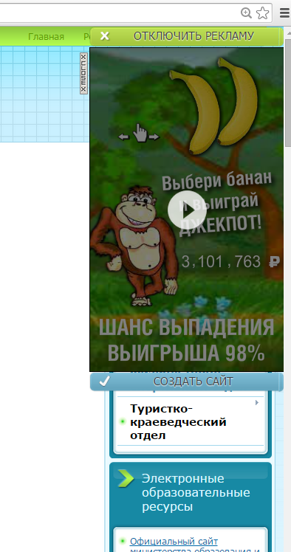

Slide 16
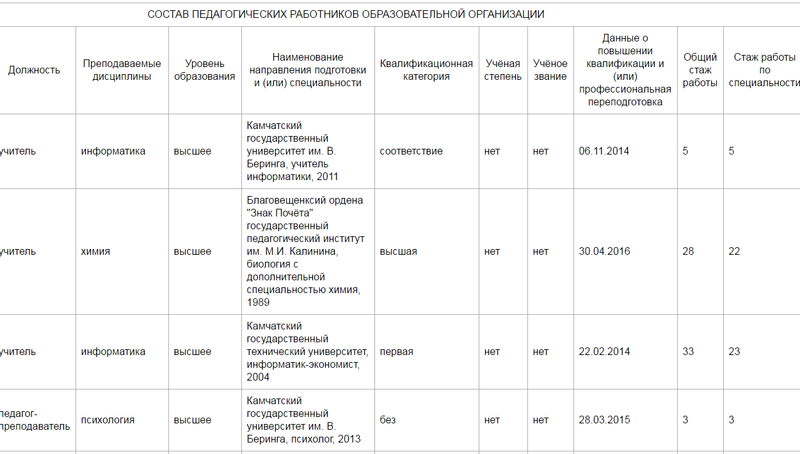

Slide 17
Рекомендации
при размещении информации на сайте образовательной организации учитывать показатели, характеризующие общие критерии оценки качества деятельности организаций, осуществляющих образовательную деятельность, утвержденные Приказом Минобрнауки России от 5.12.2014 № 1547
реализовать на официальном сайте образовательной организации электронные сервисы для обеспечения возможности взаимодействия с получателями образовательных услуг («Обратная связь», «Гостевая книга», «Форум» и др.)
реализовать альтернативную версию официального сайта организации для слабовидящих
при размещении информации на официальном сайте обеспечить соблюдение требований Федерального закона от 27.07.2006 № 152-ФЗ «О персональных данных»
обеспечить размещение информации о деятельности образовательной организации на сайте www.bus.gov.ru в соответствии с в соответствии с порядком, установленным Приказом Минфина России от 21.07.2011 № 86н

Slide 18
Методическая поддержка
Краевое государственное автономное учреждение "Камчатский центр информатизации и оценки качества образования"
Методические рекомендации по размещению информации об образовательной организации на официальном сайте в сети Интернет с учетом соблюдения требований законодательства в сфере образования

Slide 19
Консультационная поддержка
Краевое государственное автономное учреждение "Камчатский центр информатизации и оценки качества образования"
информационно-аналитический отдел
телефон (4152) 201-125
адрес электронной почты iao@kcioko.ru

